Slide 1
第六章 成组技术
Group Technology

Slide 2
主要内容
成组技术产生的背景
成组技术原理
分类编码方法
成组加工工艺
成组加工生产组织形式
成组技术的成效

Slide 3
批量法则（Batch Rule）
大批量生产方式的产生
  “技艺”型生产时代——工业革命开始至20世纪初，机器代替人力成为生产主要方式，但仍以作坊式的单件生产为主，由于机器精度不高，产品质量主要靠从业人员的技艺来保证。
  大批量生产方式（Mass Production）——20世纪初，福特汽车公司在底特律建立了世界上第一条自动生产线，标志大批量生产时代的开始
  技艺不再重要——由于机器精度的提高，加上互换性原理的推行，加工和装配工作变得简单。
  大批量生产方式特点——生产周期短，生产效率高，生产成本低，产品质量好。

Slide 4
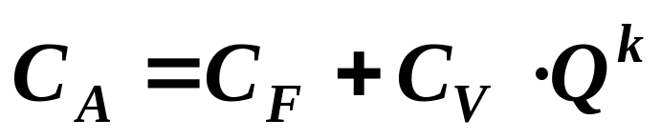
批量法则（Batch Rule）
批量法则
  当市场竞争以产品质量和生产成本为决定因素时，大批量生产方式显示了巨大的优越性。与中小批量生产相比，大批量生产可取得明显的经济效果，这就是所谓的“批量法则”（Batch Rule）。
  批量法则以成本分析为基础。产品在其全生命周期内的总生产成本可近似表达为：
式中 C_{A} ——产品全生命周期总生产成本；
C_{F} ——固定成本；
C_{V} ——生产单位产品可变成本；
Q ——生产产品总数量；
k ——大于1的指数。

Slide 5
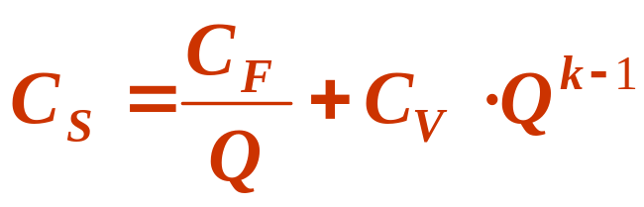
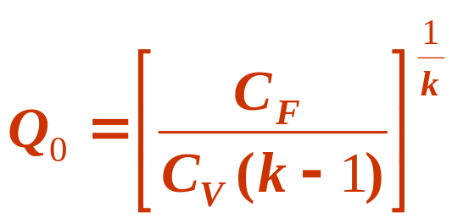
批量法则（Batch Rule）
单件产品平均生产成本C_{S}为：
对上式求导，并令其导数为0，可得到最低单件成本对应的产量Q₀：

Slide 6
批量法则（Batch Rule）
生产成本
C_{A}
C_{F}
C_{S}
x₀
生产量 x
生产成本与生产量的关系

Slide 7
成组技术产生的背景
在大批量生产中，由于采用专用、高效和自动化的生产设备，可以获得高的生产率，低的生产成本，短的生产周期；而多品种、小批量生产则相反。机床利用率极低，生产周期长。
加工时间 运输与等待时间
生产周期
多品种、中小批量生产类型的企业占主导地位，75－80％。
由于“批量法则”的作用，妨碍了中小批量产品提高生产率和降低成本。
成组技术突破了局限于单一产品的批量概念，以成组批量代替单独批量。使中小批生产能够采用先进技术和自动化设备，提高了生产效率，稳定质量，降低成本。
5％ 95％
30％ 70％
加工时间
切削
调整、装夹、对刀、检测等
多品种、中小批量生产的时间分配

Slide 8
成组技术客观基础
机械零件之间存在相似性
结构（形状、尺寸、精度…）
材料（材质、毛坯、热处理…）
工艺（加工方法、加工设备…）
一次相似性
二次相似性
实践表明：70%左右的零件属于相似件，构成实施成组技术的客观基础。

Slide 9
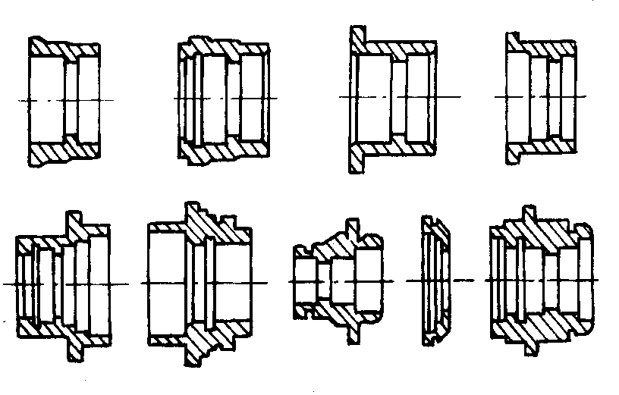
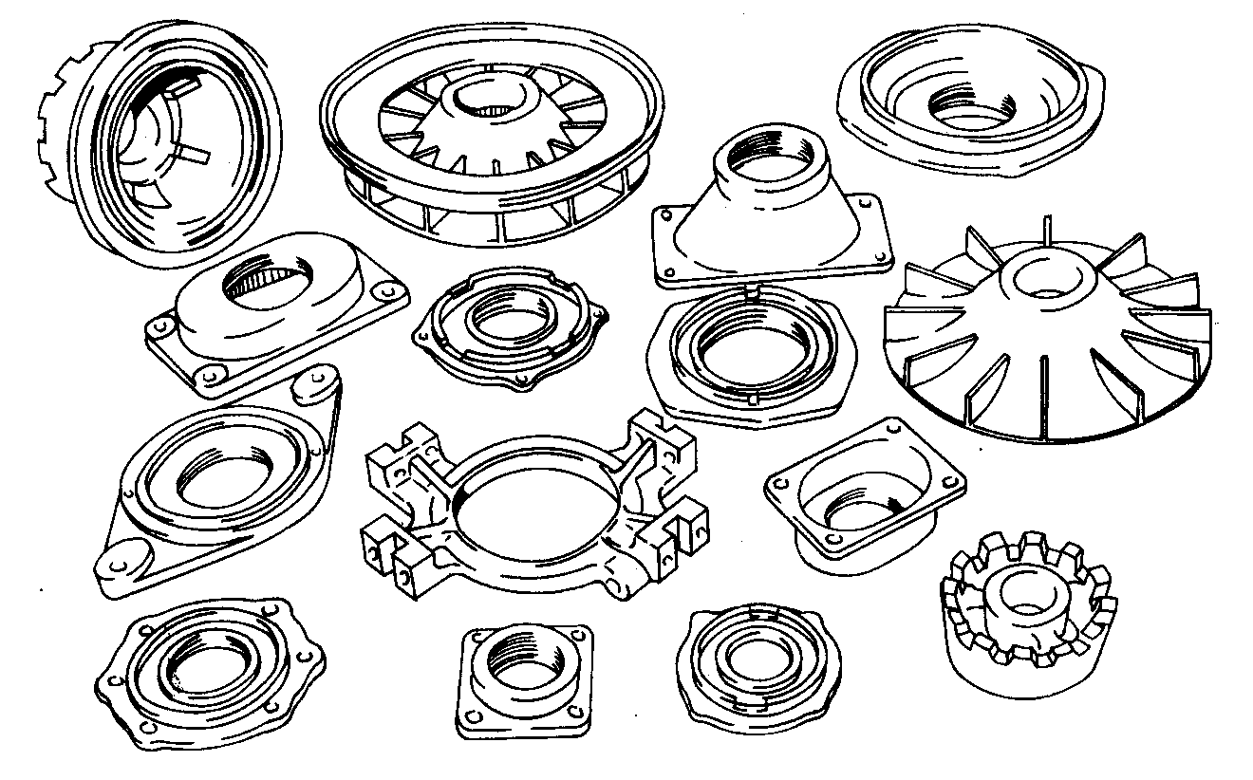
成组技术客观基础
结构相似零件组
工艺相似零件组

Slide 10
成组技术的概念
充分利用事物间的相似性，将许多具有相似信息的研究对象归并成组;
并用大致相同的方法去解决相似组中的生产技术问题;
以达到规模生产的效果，这种技术统称为成组技术。
成组技术就是对零件的相似件进行标识、归类和应用的技术。

Slide 11
成组技术原理
根据零件的结构形状特征和加工工艺特征，对多种产品的各种零件按规定的法则标识其相似性；
按一定的相似程度将零件分类编组；
再对成组的零件制定统一的加工方案，实现生产过程的合理化。

Slide 12
成组技术原理
产品
A
B
C
部件
A1
A2
A3
B1
B2
C1
C2
C3
C4
零件
零件组
成组技术基本原理
◆ 资源重复使用，降低生产成本；
◆ 作业熟练程度增加，提高生产率。

Slide 13
成组技术原理
主样件的概念
  每个零件组都可以有一个主样件，组内各个零件在结构上和工艺上的特点可以用主样件来代表，即主样件的工艺过程可代表这一组内其余零件的全部加工要求。主样件可以是实际存在的，也可以是虚拟的。

Slide 14
